Slide 1
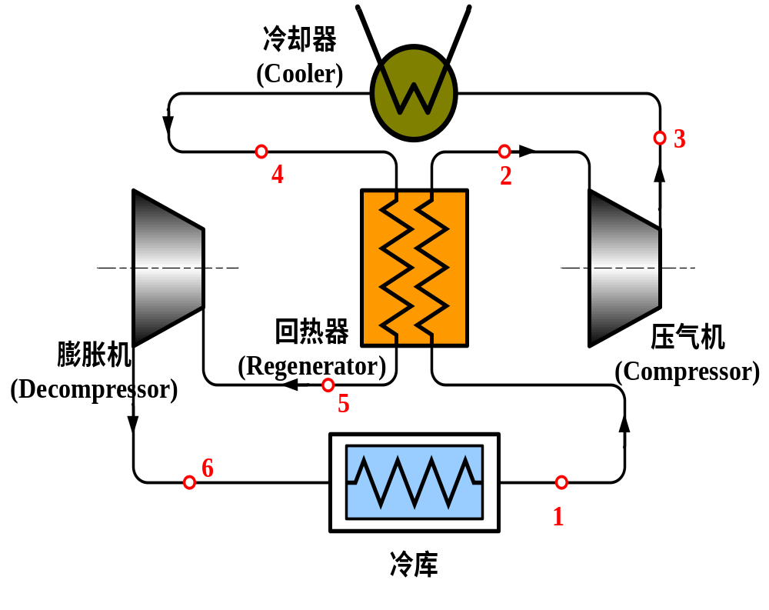
回热式压缩空气制冷循环
3
'
3
T
5
'
4
2
T
0
T
5
1
C
6

Slide 2
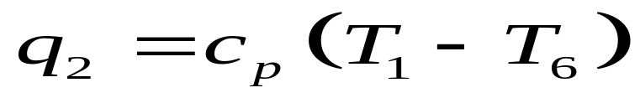
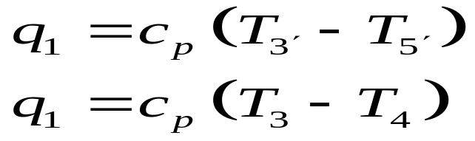
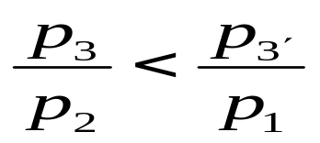
回热式压缩空气制冷循环性能
吸热量：
3
'
3
不变
T
放热量：
5
'
4
2
T
无回热
0
相同
T
回热
5
1
C
ε _{回热}＝ ε _{非回热}
6
S
适用于小压比大流量的叶轮式压气机空气制冷系统。

Slide 3
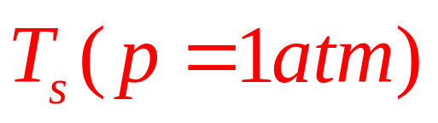
11-3 压缩蒸气制冷循环
压缩空气制冷的根本缺陷：无法实现等温过程，ε 低，经济性差；
制冷能力q₂ 很小
蒸气在两相区易实现，汽化潜热大，制冷能力可能大：压缩蒸气
一般用低沸点工质，如氟利昂、氨
沸点：
水
100°C
R22
- 40.8°C
R134a
- 26.1°C

Slide 4
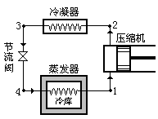
压缩蒸气制冷空调装置
1-2：定熵压缩过程
4
2-4：定压放热过程
4-5：绝热节流过程
5
5-1：定压吸热过程

Slide 5
蒸气压缩制冷循环Ts图
1-2：定熵压缩过程
T
2
2-4：定压放热过程
4
3
4-5：绝热节流过程
1
5
5-1：定压吸热过程
s

Slide 6
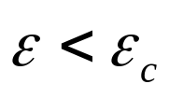

压缩蒸气制冷循环与逆卡诺循环
T
比较逆卡诺循环3467
2
4
3
逆卡诺
73 湿蒸气压缩
“液击”现象
1
6
5
7
实际
12 既安全，又增加了单位质量工质的制冷量71
s
节流阀代替了膨胀机

Slide 7


节流阀代替膨胀机分析
缺点：
T
1. 损失功量
2
2. 少从冷库取走热量
3
4
1
6
5
优点：
s
1. 省掉膨胀机，设备简化；
利>弊
2. 节流阀开度，易调节蒸发温度；

Slide 8


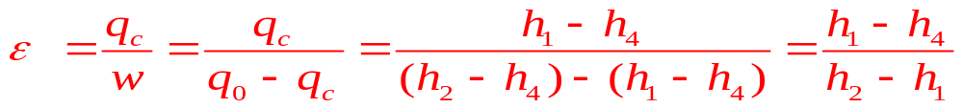
压缩蒸气制冷循环的计算
蒸发器中吸热量
T
2
4
3
冷凝器中放热量
1
5
制冷系数
s
两个等压，热与功均与焓有关
lgp-h图

Slide 9



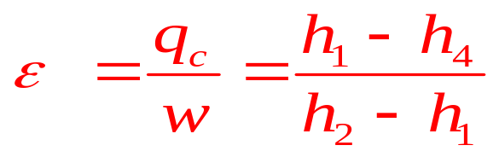

lgp-h图及计算
lgp
T
2
4
3
2
4
3
1
5
1
5
h
s

Slide 10
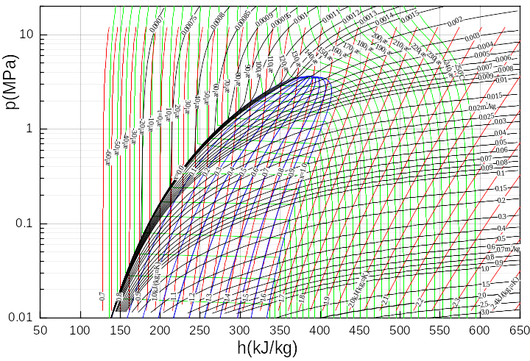
压焓图 P-h diagram

Slide 11
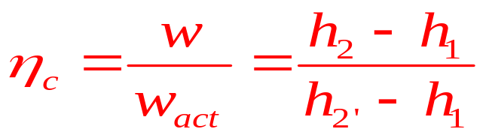
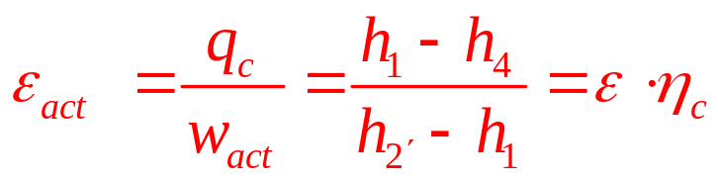
实际循环-有摩阻
lgp
T
2’
2
4
3
2
2’
4
3
1
5
1
5
h
s

Slide 12


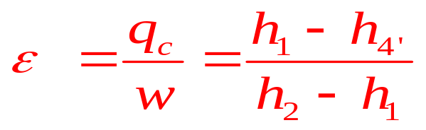
提高制冷系统效率，过冷措施
工程上常用
lgp
T
2
4’
4
3
2
4
3
4’
1
5’
5
1
5’
5
h
s

Slide 13
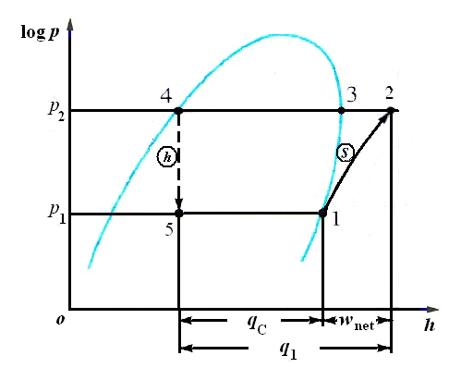
某压缩蒸气制冷装置用氨作制冷剂，制冷率10⁵ kJ/h若已知冷凝温度为27℃，蒸发温度为-5 ℃，试求：制冷剂的质量流量；压缩机功率；冷凝器放热量及循环制冷系数。
27℃
-5 ℃

Slide 14
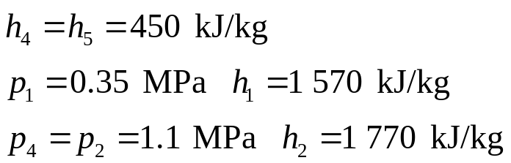
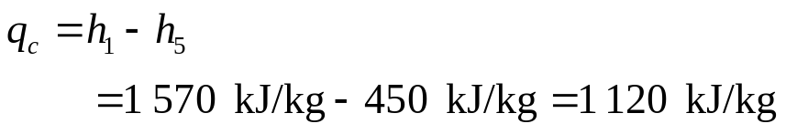
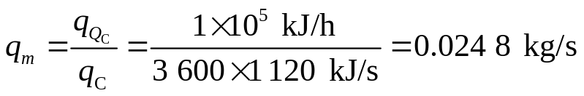
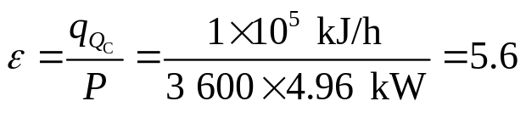
解： 查logp-h图，确定

Slide 15
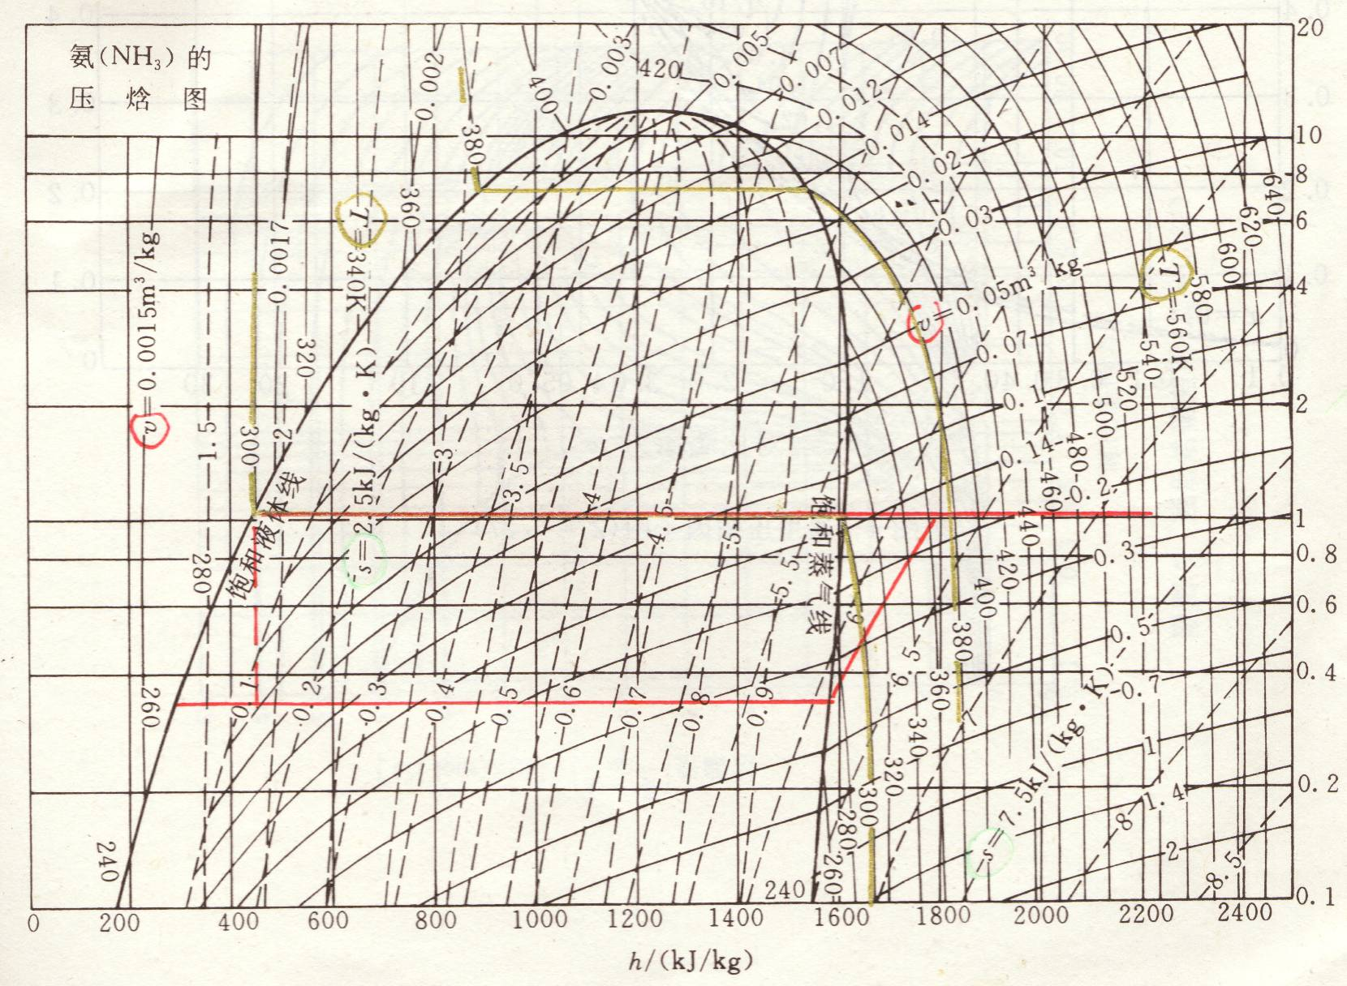
返回

Slide 16
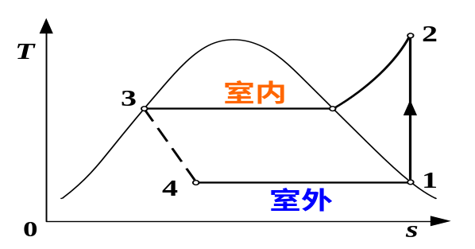
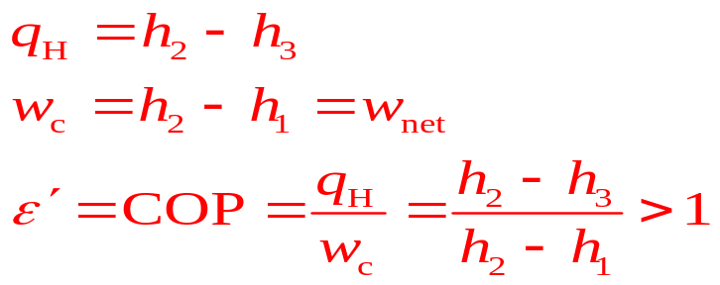
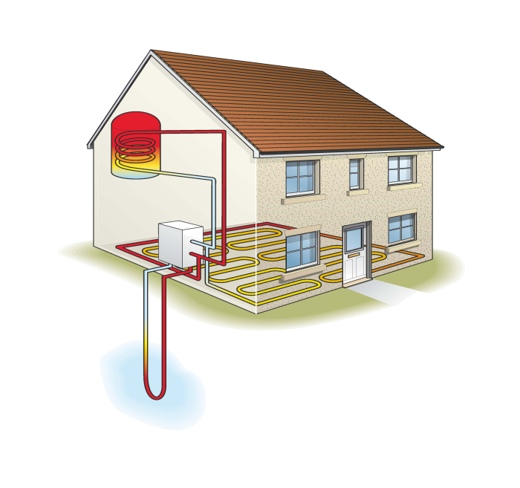
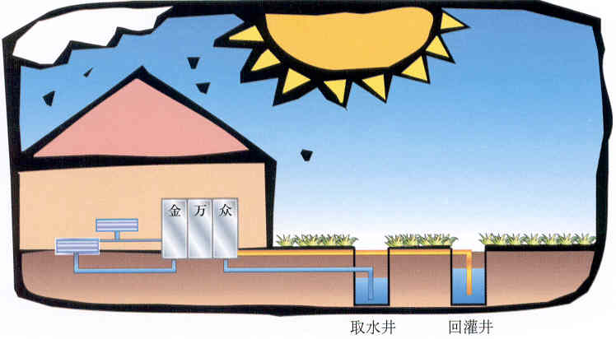
11-6 热泵循环
制热量：
循环耗功：
供热系数：
国家推广：节能 （与电加热的比较）
水源热泵系统
土壤热泵系统

Slide 17

第11章 小结
掌握压缩空气制冷循环的热力学分析，包括数学建模、热力性能分析。
熟练掌握压缩蒸气制冷循环的热力学分析，包括数学建模、热力性能分析。

